Slide 1
哈尔滨北京街项目报告
2020年9月27日

Slide 2
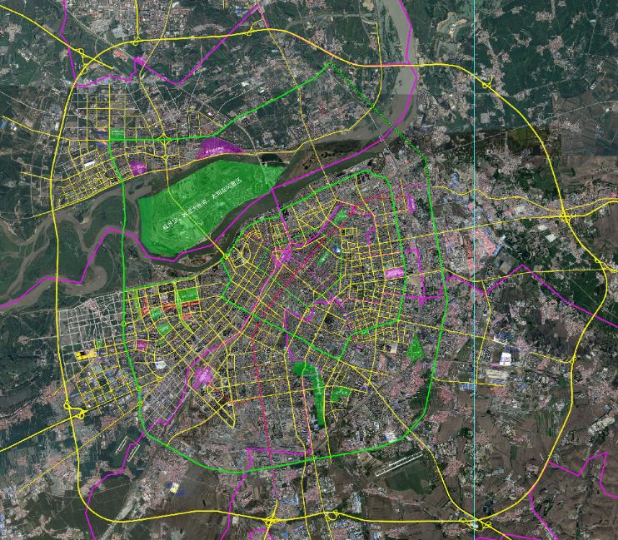

一、 项目区位
哈尔行政区划图
项目位于哈尔滨市南岗区，北京街与木介街交汇处，距离地铁1号线铁路局站1公里，距哈尔滨站1.5公里，交通便利。
周边配套设施完善。省政府2公里，哈尔滨工业大学2公里，哈尔滨市民大厦1公里，距离哈尔滨医科大学第四医院2公里，
该项目为早期棚改项目，由企业自行拆迁，紧邻黑龙江省第二实验中学。
经沟通可办理复华小学（省一类公办小学，哈尔滨十大小学排名第六），对口156中（市重点中学）。
绕城高速
松北区
道外区
哈尔滨站
道里区
省政府
二环
香坊区
南岗区
5公里
三环

Slide 3
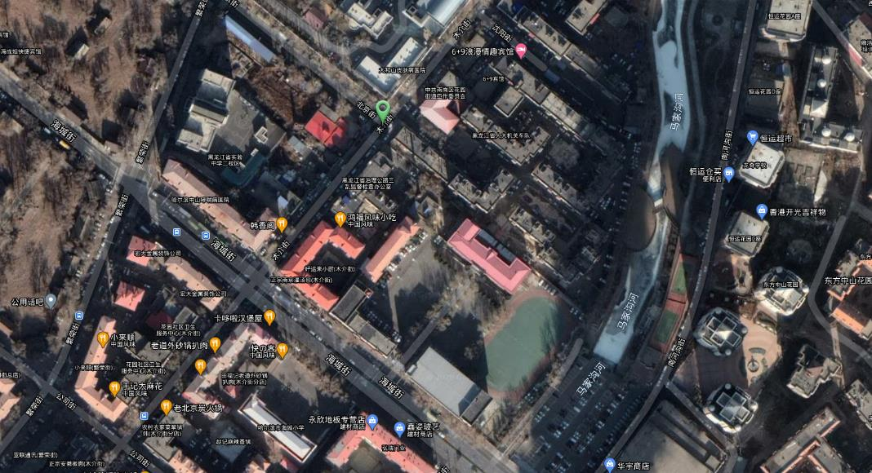
二、 项目四至
项目东临北京街、南至木介街、西至黑龙江省二实验中学二校区（省重点高中）、北至繁荣街。
项目占地4230.23㎡，容积率2.36，规划方案已经沟通，规划条件已经出具。
北京街
繁荣街
省二实验中学二校区
海城街
木介街
省二实验中学

Slide 4
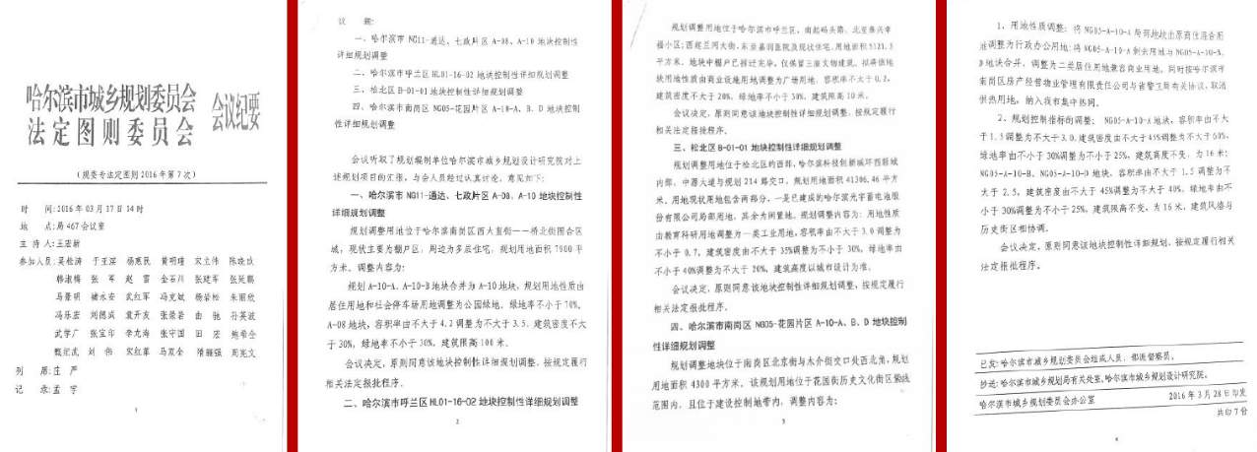
三、 项目手续
2016年调整用地属性为二类居住用地兼容商业用地，2017年批复。

Slide 5
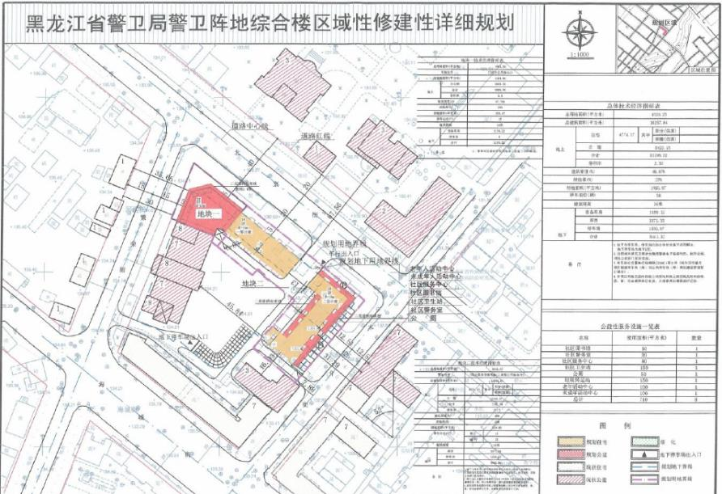
三、 项目手续
2017年批复的详细规划，占地4320.23㎡，容积率2.36，计容建面10196.23㎡。
其中住宅4774.17㎡；公建5422.15㎡；
地下6061㎡，停车位38个。

Slide 6
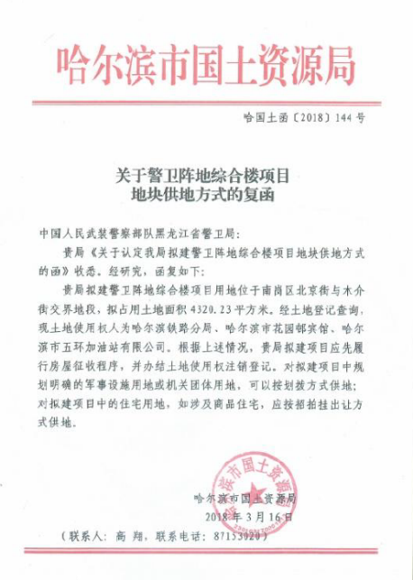
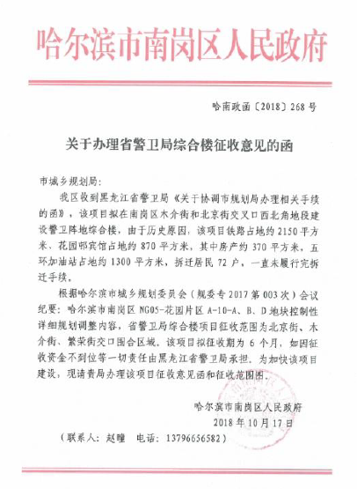
三、 项目手续
1、本项目为棚改项目，棚改手续（待核实）
2、本项目采取挂牌出让，初步挂牌金额为5000-6000万元，土地出让金88.2%返还给棚改主体。（待核实）
3、当前项目基本达成拆迁协议意向，预计差额700万元支付后，可拆除、净地。（需要考虑部分风险）

Slide 7
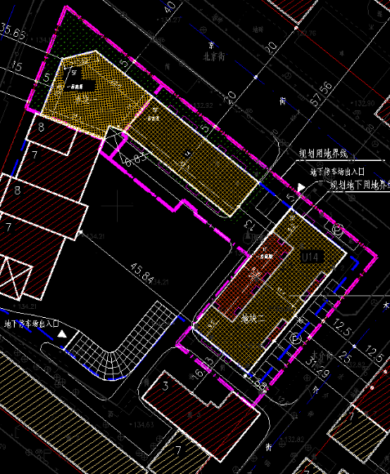
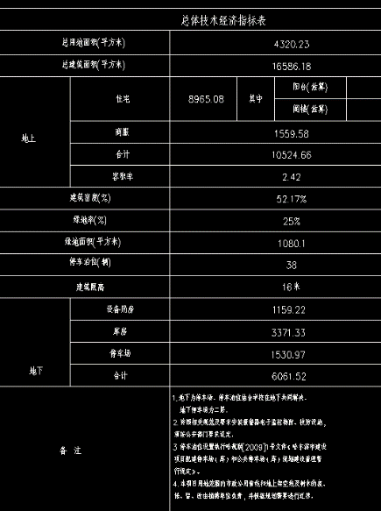
四、 项目方案
1、占地4320.23㎡，容积率2.42，计容建面10524.66㎡；其中住宅5F 8965.08㎡，商服一层1559.58㎡，地下6061.52㎡（包含设备用房1159.22㎡，库房3371.33㎡，停车1530.97㎡）。此方案与详规不符，待核实。
2、其中地下两层，车位可与省二实验学校公用，通过教育局将该项目划为复华小学学区。（已沟通待核实，预计支付500万元）。

Slide 8
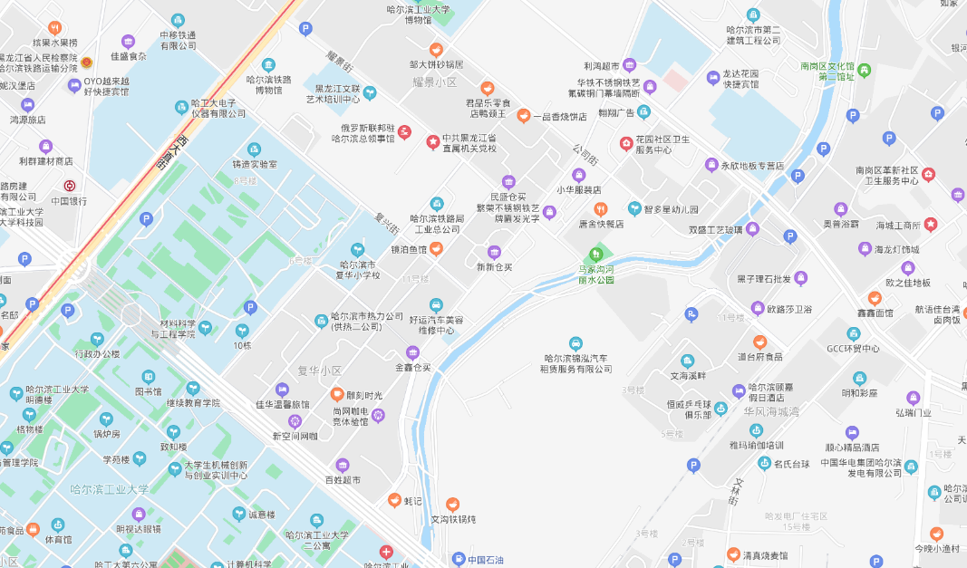

五、 项目学区
项目位置
学区范围
复华小学
哈尔滨工业大学

Slide 9
五、项目开发主体
开发主体为：哈尔滨亚洲房地产开发有限公司
成立于1993年6月，注册资本2000万元，法定代表人 王景生；
股东：王景生70%，李九营25%，王晓明5%；
合作方式：可投资、可合作，具体条件。

Slide 10
六、项目测算
1、销售定价：
复华小区：年代1995年，一室一厅均价16000-17000元/㎡，两室均价12000-13000元/㎡，多为小户型；总房款在50-90万元。
神舟名邸：2010年，均价在19000-20000元/㎡，均为123㎡的二室一厅，总房款在240万左右。
本项目住宅：定价17000元/㎡；商铺定价25000元/㎡；车位12万/个。
2、项目预计实现收入14976万元，销售均价19196元/㎡，土地楼板价按照4500元计算，土地出让金5056万元，共计成本投资13003万元，项目实现净利润865万元。

Slide 11
六、项目测算
编号 | 事项 | 单位 | 住宅小高层毛坯刚需销售 | 配套商业多层毛坯销售 | 地下非人防车库销售 | 合计
 |  |  | 小高层 | 配套商业 | 住宅地下非人防车库
一 | 面积指标 |  | 住宅小高层毛坯刚需 | 配套商业多层毛坯 | 地下非人防车库 | 合计
1.1 | 建筑面积 | 万㎡ | 0.8965 | 0.1560 | 0.6062 | 1.6587
1.2 | 计容可售面积 | 万㎡ | 0.6265 | 0.1536 |  | 0.7801
1.3 | 不计容销售面积 | 万㎡ |  |  | 0.0556 | 0.0556
二 | 收入＆资产
2.1.1 | 销售额【预计含销项税】 | 万元 | 9,397.62 | 3,802.06 | 484.96 | 13,684.64
 | 预计含销项税销售均价（即市场售价） | 元/㎡ | 15,000.00 | 24,750.00 | 8,727.27 | 17,541.56
2.1.2 | 土地出让金抵减增值税金额 | 万元 | 335.24 | 82.20 | - | 417.43
2.1.4 | 销售收入【预计不含销项税】 | 万元 | 8,956.91 | 3,570.33 | 444.92 | 12,972.15
 | 预计不含税销售均价 | 元/㎡ | 14,296.55 | 23,241.51 | 8,006.67 | 16,628.26
2.6 | 营业外收入 | 万元 | - | - | - | -
三 | 成本费用总额
3.10 | 直接成本（不含进项税） | 万元 | 8217.61 | 1458.22 | 2464.93 | 12140.76
3.1.1 | 直接成本建筑面积单方成本 | 元/㎡ | 9,166.24 | 9,350.07 | 4,066.21 | 7,319.59
3.1.1.1 | 土地征用及拆迁补偿费用 | 元/㎡ | 5,046.15 | 5,046.15 | - | 3,201.91
3.1.1.2 | 前期工程成本 | 元/㎡ | 200.00 | 200.00 | 258.00 | 221.20
3.1.1.3 | 建筑安装工程成本 | 元/㎡ | 2,600.00 | 2,569.00 | 2,669.00 | 2,622.30
3.1.1.4 | 基础设施成本 | 元/㎡ | 712.20 | 717.15 | 679.73 | 700.80
3.1.1.5 | 公共配套设施成本 | 元/㎡ | - | - | - | -
3.1.1.6 | 开发间接成本 | 元/㎡ | 607.89 | 817.77 | 459.47 | 573.38
 | 土地费用中：土地出让金 | 万元 | 4,306.44 | 749.16 |  | 5,055.60
3.2 | 三项费用（不含进项税） | 万元 | 210.49 | 82.90 | 13.26 | 306.65
3.3 | 税金 | 万元 | 383.27 | 93.98 | 1.55 | 478.79
3.4 | 营业总成本 | 万元 | 8,811.37 | 1,635.09 | 2,479.75 | 12,926.21
3.6 | 所得税 | 万元 | 8.61 | 2.11 | 0.76 | 11.49
五 | 项目盈利测算
5.1 | 毛利总额（含资产） | 万元 | -1,326.59 | 1,605.56 | 73.63 | 352.60
5.3 | 所得税前利润总额（含资产） | 万元 | -1,537.08 | 1,522.66 | 60.37 | 45.94
5.5 | 净利润(含资产） | 万元 |  |  |  | 34.46
 | 净销售利润率（含资产） | ％ |  |  |  | 0.27%

Slide 12
七、敏感性分析
售价与 土地楼板价 | 5056 | 4943 | 4831 | 4719 | 4606 | 4494 | 4382 | 4269 | 4157 | 4044 | 3932 | 3820 | 3707 | 3595
6.11% | 4500 | 4400 | 4300 | 4200 | 4100 | 4000 | 3900 | 3800 | 3700 | 3600 | 3500 | 3400 | 3300 | 3200
17000 | 6.11% | 6.67% | 7.24% | 7.80% | 8.37% | 8.94% | 9.50% | 10.07% | 10.64% | 11.21% | 11.78% | 12.35% | 12.92% | 13.49%
17100 | 6.37% | 6.93% | 7.50% | 8.06% | 8.62% | 9.19% | 9.75% | 10.32% | 10.88% | 11.45% | 12.02% | 12.59% | 13.16% | 13.73%
17200 | 6.89% | 7.45% | 8.01% | 8.57% | 9.12% | 9.68% | 10.25% | 10.81% | 11.37% | 11.93% | 12.50% | 13.06% | 13.63% | 14.19%
17300 | 7.65% | 8.20% | 8.76% | 9.31% | 9.86% | 10.42% | 10.97% | 11.53% | 12.08% | 12.64% | 13.20% | 13.75% | 14.31% | 14.87%
17400 | 8.64% | 9.19% | 9.73% | 10.27% | 10.82% | 11.36% | 11.91% | 12.46% | 13.01% | 13.55% | 14.10% | 14.65% | 15.20% | 15.75%
17500 | 9.84% | 10.37% | 10.90% | 11.44% | 11.97% | 12.51% | 13.05% | 13.58% | 14.12% | 14.66% | 15.20% | 15.74% | 16.28% | 16.73%
17600 | 11.21% | 11.73% | 12.25% | 12.78% | 13.30% | 13.82% | 14.35% | 14.88% | 15.40% | 15.93% | 16.43% | 16.78% | 17.12% | 17.47%
17700 | 12.73% | 13.24% | 13.75% | 14.26% | 14.78% | 15.29% | 15.80% | 16.27% | 16.60% | 16.94% | 17.27% | 17.61% | 17.95% | 18.28%
17800 | 14.38% | 14.88% | 15.38% | 15.87% | 16.23% | 16.55% | 16.88% | 17.20% | 17.53% | 17.86% | 18.18% | 18.51% | 18.84% | 19.17%
17900 | 15.99% | 16.30% | 16.62% | 16.93% | 17.25% | 17.56% | 17.88% | 18.20% | 18.51% | 18.83% | 19.15% | 19.47% | 19.78% | 20.10%
18000 | 17.09% | 17.40% | 17.70% | 18.01% | 18.31% | 18.62% | 18.92% | 19.23% | 19.54% | 19.84% | 20.15% | 20.46% | 20.77% | 21.08%
出让金
楼板价
销售均价

Slide 13
八、交易模式
1、项目规模小，收购可能小；注资有同样问题。
2、吸引自然人合作：

